Slide 1
КУЛИКОВСКАЯ БИТВА 8 сентября 1380

Slide 2
План урока
1.Московское княжество перед Куликовской битвой.
2.Куликовская битва.
3.Дмитрий Донской и церковь.
4.Набег Тохтамыша.

Slide 3
Задание на урок
Что позволило Дмитрию Донскому одержать победу над монголами?

Slide 4
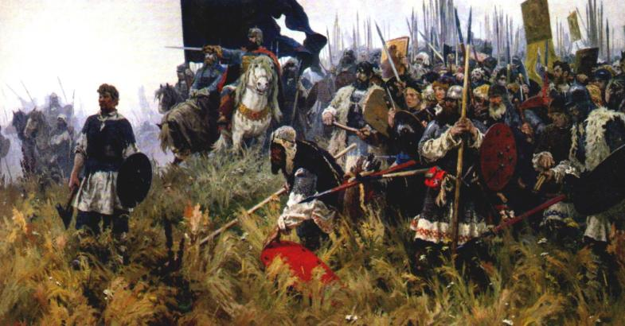
Московское княжество перед Куликовской битвой
У.Бубнов. Утро на
Куликовом поле.
В августе 1380 г. под стягами Дмитрия собрались
почти 150 тысяч человек во главе с Дмитрием и Влади-
миром Серпуховским.
Русское войско испугало литовцев и те отступили .
Рязанцы тоже не спешили.

Slide 5
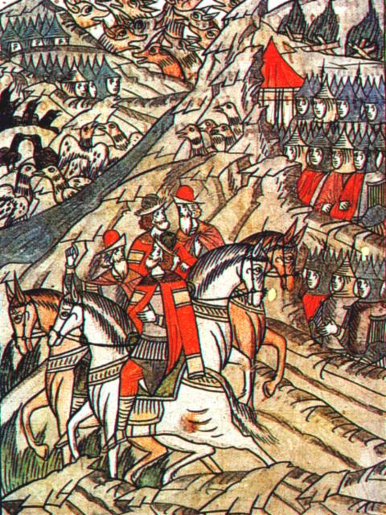
Куликовская битва
Князь Дмитрий
осматривает поле боя.
Соперники встретились на
р.Непрядва(приток Дона).По
настоянию князя русское
войско форсировало Дон, что
бы отрезать себе пути к
отступлению.
Дмитрий стал строить войска
таким образом, чтобы не дать
монголам использовать свою
грозную конницу.

Slide 6
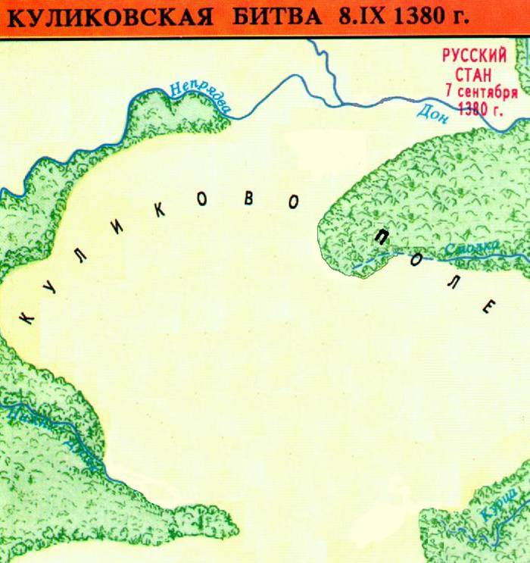
Сторожевой полк
Передовой полк
Большой полк
Полк правой руки
Полк левой руки
Резервный полк
Засадный полк
Генуэзская пехота
Монгольская конница

Slide 7
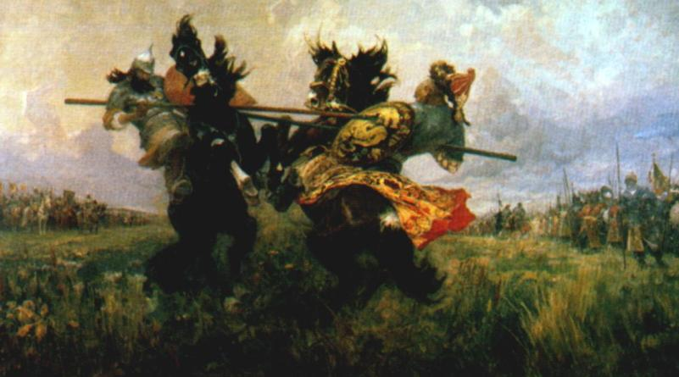
Куликовская битва
М.Авилов .
Поединок на Куликовом поле
Рано утром 8 сентября перед выстроившимися
полками навстречу друг другу выехали два богатыря
Пересвет и Челубей. Их поединок был недолог
сблизившись , они нанесли друг другу смертельные
удары копьями.

Slide 8
Монголы атаковали Сторожевой полк. Вскоре он и
Передовой полк были уничтожены.

Slide 9
Но в этот решающий момент битвы по монголам
ударил Засадный полк Владимира Серпуховско-
го и Дмитрия Боброка.
И тогда монголы атаковали Полк левой руки и
стали теснить его к Дону, угрожая русским ра-
тям полным окружением.
Монголы атаковали Большой полк.Но он стой-
ко отражал атаки противника .

Slide 10
Вскоре в наступление перешли и остальные Русские
полки. Монголы начали отходить к Красному холму,
где располагалась ставка Мамая.

Slide 11
Отступление монголов превратилось в паническое
бегство. Русские дружины одержали Победу.

Slide 12
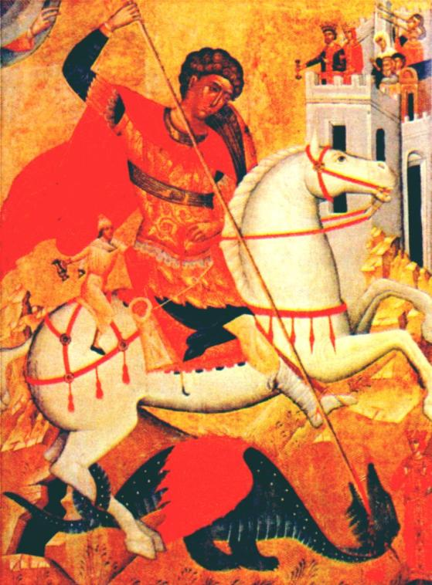
Куликовская битва
Князь Дмитрий в ходе битвы сражался в составе Передового полка. Его не заметили, он обменялся доспехами со своим боярином Бренком.
После битвы князя долго не могли отыскать и даже решили, что он погиб. Но к счастью Дмитрий оказался только ранен ему оказали помощь и он вновь возгла-вил войска.
Георгий Победоносец

Slide 13
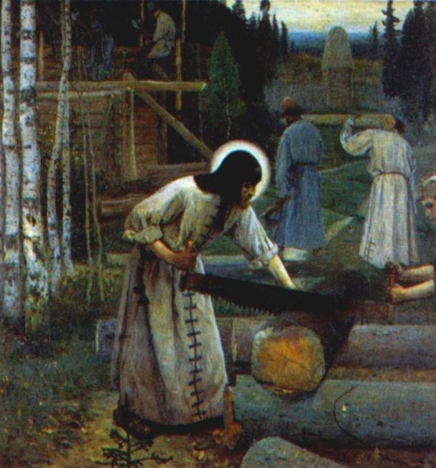
Князь Дмитрий и церковь
Огромную роль в победе над монголами сыграла русская церковь.
Митрополит Алексий и Сергий Радонежский призывали Русь к объединению.
Накануне битвы Сергий благословил князя и отправил с ним 2 монахов- Ослябю и Пересвета ставших героями Битвы .
М.Нестеров.
Труды преподобного
Сергия.

Slide 14
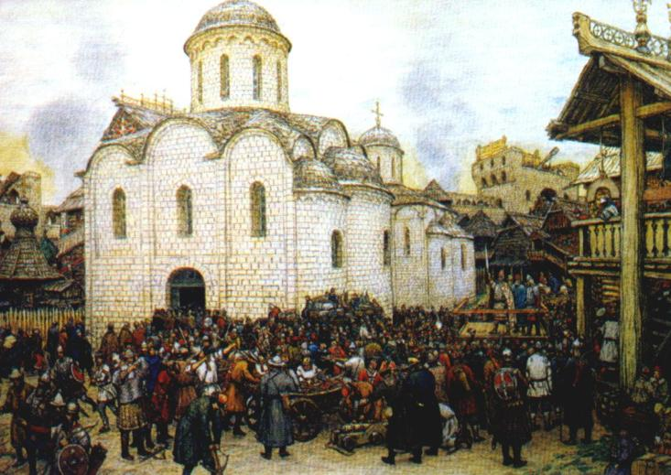
Набег Тохтамыша
А.Васнецов . Оборона города от хана Тохтамыша
После поражения, Мамай по возвращении в Орду был убит и ханом стал Тохтамыш.В 1382 г. он с большим войском появился под Москвой. Дмитрий уехал на Север собирать войска
Осада города затянулась и нижегородцы пришедшие с монголами пошли на обман.
Они заявили, что москвичей не тронут ,завершат дело миром и горожане открыли ворота. Москва была сожжена.
Монголы отправили отряды по стране, но вскоре к Москве подошли Дмитрий и Владимир и Тохтамыш ушел восвояси.

Slide 15
Закрепление
Правильно ответив на вопросы кроссворда, вы сможете прочи-тать в выделенном столбце прозвище, которое получил князь Дмитрий за победу в этой битве

Slide 16
Решите кроссворд
1
2
3
4
5
6
7
Сражение произошло на реке

Slide 17
Решите кроссворд
н
е
п
р
я
д
в
а
2
3
4
5
6
7
Поле на котором состоялась битва

Slide 18
Решите кроссворд
н
е
п
р
я
д
в
а
к
у
л
и
к
о
в
о
3
4
5
6
7
Князя Дмитрия благословил на битву настоятель Троице – Сергиева монастыря

Slide 19
Решите кроссворд
н
е
п
р
я
д
в
а
к
у
л
и
к
о
в
о
р
а
д
о
н
е
ж
с
к
и
й
4
5
6
7
По преданию бой начался с поединка богатырей – Челубея и ……

Slide 20
Решите кроссворд
н
е
п
р
я
д
в
а
к
у
л
и
к
о
в
о
р
а
д
о
н
е
ж
с
к
и
й
п
е
р
е
с
в
е
т
5
6
7
Засадным полком руководил

Slide 21
Решите кроссворд
н
е
п
р
я
д
в
а
к
у
л
и
к
о
в
о
р
а
д
о
н
е
ж
с
к
и
й
п
е
р
е
с
в
е
т
б
о
б
р
о
к
т
о
х
т
а
м
ы
ш
7
Монгольские войска в битве возглавил

Slide 22
Решите кроссворд
н
е
п
р
я
д
в
а
к
у
л
и
к
о
в
о
р
а
д
о
н
е
ж
с
к
и
й
п
е
р
е
с
в
е
т
б
о
б
р
о
к
т
о
х
т
а
м
ы
ш
м
а
м
а
й

Slide 23
Задание на урок
Что позволило Дмитрию Донскому одержать победу над монголами?

